Slide 1
Ciclo Teórico Otto y Diésel

Slide 2
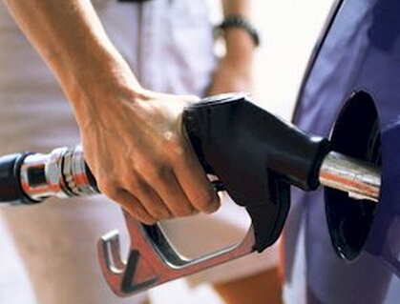
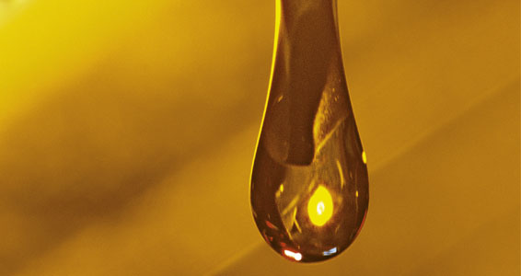
Contenidos
Objetivos de la Clase.
Ciclo Otto Ideal.
Ciclo Diesel Ideal.
Ventajas y Desventajas.
Ciclo Otto y Diesel Reales.

Slide 3
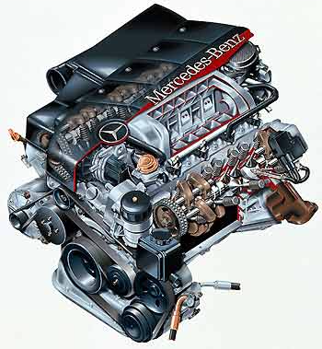
Aprendizajes esperados
Reconocer los ciclos teóricos de Diesel y Otto, además de identificar cada uno de los pasos asociados a sus procesos de combustión y funcionamiento en una máquina térmica.
Identificar las ventajas e inconvenientes que posee un motor tipo Diesel contra un motor del tipo Otto.
Reconocer los ciclos reales o indicados en procesos de combustión Diesel y Otto.
Reconocer las diferentes condiciones que provocan que los ciclos reales no tengan la eficiencia de los ciclos de combustión ideales.

Slide 4
Ciclo Otto Ideal
Punto muerto superior (P.M.S.): Posición del pistón más próxima a la culata.
Punto muerto inferior (P.M.I.): Posición del pistón más alejada de la culata.
Calibre: Diámetro interior del cilindro. Expresado generalmente en milímetros [mm].
Carrera: Distancia entre el P.M.S. y P.M.I., es igual, salvo raras excepciones, al doble del radio de la manivela del eje de cigüeñales. Se expresa generalmente en [mm].
Volumen total del cilindro (V₁): Es el espacio comprendido entre la culata y el pistón cuando éste se halla en el P.M.I. Viene expresado, por lo general, en [cm3].
Volumen de la cámara de compresión (V₂): Es el volumen comprendido entre la culata y el pistón cuando éste se halla en el P.M.S. Suele expresarse en [cm3].
Cilindrada (V₁-V₂): Es el generado por el pistón en su movimiento alternativo desde el P.M.S. hasta el P.M.I. Se expresa, por lo común, en [cm3].
Relación de compresión: Se entiende por tal la relación que hay entre el volumen total del cilindro V₁ y el volumen de la cámara de combustión V₂.

Slide 5
Ciclo Otto Ideal
Primer tiempo: Admisión
Durante este tiempo el pistón se desplaza desde el punto muerto superior (PMS) al punto muerto inferior (PMI) y efectúa su primera carrera o desplazamiento lineal. Durante este desplazamiento el cigüeñal realiza un giro de 180º.
Cuando comienza esta fase se supone que instantáneamente se abre la válvula de admisión y mientras se realiza este recorrido, la válvula de admisión permanece abierta y, debido a la depresión o vacío interno que crea el pistón en su desplazamiento, se aspira una mezcla de aire y combustible, que pasa a través del espacio libre que deja la válvula de aspiración para llenar, en teoría, la totalidad del cilindro.
Segundo tiempo: Compresión
En este tiempo el pistón efectúa su segunda carrera y se desplaza desde el punto muerto inferior PMI al punto muerto superior PMS. Durante este recorrido la muñequilla del cigüeñal efectúa otro giro de 180º.
Total girado por el cigüeñal 360º.
Durante esta fase las válvulas permanecen cerradas. El pistón comprime la mezcla, la cual queda alojada en el volumen de la cámara de combustión, también llamada de compresión, situada por encima del PMS.

Slide 6
Ciclo Otto Ideal
Tercer tiempo: Trabajo, Expansión
Cuando el pistón llega al final de la compresión, entre los electrodos de una bujía, salta una chispa eléctrica en el interior de la cámara de combustión que produce la ignición de la mezcla, con lo cual se origina la inflamación y combustión de la misma. Durante este proceso se libera la energía calorífica del combustible, lo que produce una elevada temperatura en el interior del cilindro, con lo que la energía cinética de las moléculas aumenta considerablemente y, al chocar éstas contra la cabeza del pistón, generan la fuerza de empuje que hace que el pistón se desplace hacia el P.M.I. y se supone que instantáneamente se abre la válvula de escape.
Total girado por el cigüeñal 540º.
Cuarto tiempo: Escape
En este tiempo el pistón realiza su cuarta carrera o desplazamiento desde el PMI al PMS, y el cigüeñal gira otros 180º.
Durante este recorrido del pistón, la válvula de escape permanece abierta. A través de ella, los gases quemados procedentes de la combustión salen a la atmósfera, al principio en "estampida" por estar a elevada presión en el interior del cilindro, y el resto empujado por el pistón en su desplazamiento hacia el PMS.
Cuando el pistón llega al PMS se supone que instantáneamente se cierra la válvula de escape y simultáneamente se abre la válvula de admisión.
Total girado por el cigüeñal 720º.

Slide 7
Ciclo Otto Ideal
El ciclo Otto teórico representado gráficamente en un diagrama P-V, se puede considerar ejecutado según las transformaciones termodinámicas que se presentan a continuación:
0-1.- Admisión (Isobara): Se supone que la circulación de los gases desde la atmósfera al interior del cilindro se realiza sin rozamiento, con lo que no hay pérdida de carga y, por tanto, la presión en el interior del cilindro durante toda esta carrera se mantiene constante e igual a la atmosférica.
1-2.- Compresión (Adiabática): Se supone que, como se realiza muy rápidamente, el fluido operante no intercambia calor con el medio exterior, por lo que la transformación puede ser considerada a calor constante.
2-3.- Combustión (Isócora): Se supone que salta la chispa y se produce una combustión instantánea del combustible, produciendo una cantidad de calor Q₁. Al ser tan rápida se puede suponer que el pistón no se ha desplazado, por lo que el volumen durante la transformación se mantiene constante.
Diagrama P-V de un ciclo Otto teórico.

Slide 8
Ciclo Otto Ideal
3.4.- Trabajo (Adiabática): Se supone que debido a la rapidez de giro del motor los gases quemados no tienen tiempo para intercambiar calor con el medio exterior, por lo que se puede considerar que sufren una transformación a calor constante.
4-1.- Primera fase del escape (Isócora): Se supone una apertura instantánea de la válvula de escape, lo que genera una salida tan súbita de gases del interior del cilindro y una pérdida de calor Q₂ que permite considerar una transformación a volumen constante.
1-0.- Segunda fase del escape (Isobara): El pistón al desplazarse hacia el PMS provoca la expulsión de gases remanentes en el interior del cilindro, y se supone que los gases quemados no ofrecen resistencia alguna para salir a la atmósfera, por lo que la presión en el interior del cilindro se mantiene constante e igual a la atmosférica.

Slide 9
Ciclo Diesel Ideal
Primer tiempo: Admisión
En este primer tiempo el pistón efectúa su primera carrera o desplazamiento desde el PMS al PMI, aspirando sólo aire de la atmósfera, debidamente purificado a través del filtro. El aire pasa por el colector y la válvula de admisión, que se supone se abre instantáneamente y permanece abierta, con el objeto de llenar todo el volumen del cilindro. Durante este tiempo, la muñequilla del cigüeñal gira 180º.
Al llegar al PMI se supone que la válvula de admisión se cierra instantáneamente.
Segundo tiempo: Compresión
En este segundo tiempo y con las dos válvulas completamente cerradas, el pistón comprime el aire a gran presión, quedando sólo aire alojado en la cámara de combustión. La muñequilla del cigüeñal gira otros 180º y completa la primera vuelta del árbol motor.
La presión alcanzada en el interior de la cámara de combustión mantiene la temperatura del aire por encima de los 600 ºC, superior al punto de inflamación del combustible, para lo cual la relación de compresión tiene que ser del orden de 22.

Slide 10
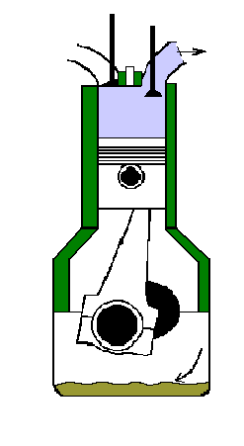
Ciclo Diesel Ideal
Tercer tiempo: Trabajo
Al final de la compresión con el pistón en el PMS se inyecta el combustible en el interior del cilindro, en una cantidad que es regulada por la bomba de inyección. Como la presión en el interior del cilindro es muy elevada, para que el combustible pueda entrar la inyección debe realizarse a una presión muy superior, entre 150 y 300 atmósferas.
El combustible, que debido a la alta presión de inyección sale finalmente pulverizado, se inflama en contacto con el aire caliente, produciéndose la combustión del mismo. Se eleva entonces la temperatura interna, la presión mientras dura la inyección o aportación de calor se supone constante y, a continuación, se realiza la expansión y desplazamiento del pistón hacia el PMI.
Durante este tiempo, o carrera de trabajo, el pistón efectúa su tercer recorrido y la muñequilla del cigüeñal gira otros 180º.
Cuarto tiempo: Escape
Durante este cuarto tiempo se supone que la válvula de escape se abre instantáneamente y permanece abierta. El pistón, durante su recorrido ascendente, expulsa a la atmósfera los gases remanentes que no han salido, efectuando el barrido de gases quemados lanzándolos al exterior.
La muñequilla del cigüeñal efectúa otro giro de 180º, completando las dos vueltas del árbol motor que corresponde al ciclo completo de trabajo.

Slide 11
Ciclo Diesel Ideal
Representando en un sistema de ejes coordenados P-V el funcionamiento teórico de estos motores queda determinado por el diagrama de la siguiente figura:
0-1.- Admisión (Isóbara): Durante la admisión se supone que el cilindro se llena totalmente de aire que circula sin rozamiento por los conductos de admisión, por lo que se puede considerar que la presión se mantiene constante e igual a la presión atmosférica.
1-2.- Compresión (Adiabática): Durante esta carrera el aire es comprimido hasta ocupar el volumen correspondiente a la cámara de combustión y alcanza en el punto (2) presiones del orden de 50 [kp/cm2]. Se supone que por hacerse muy rápidamente no hay que considerar pérdidas de calor, por lo que esta transformación puede considerarse adiabática.
2-3.- Inyección y combustión (Isóbara): Durante el tiempo que dura la inyección, el pistón inicia su descenso, pero la presión del interior del cilindro se supone que se mantiene constante, transformación isóbara, debido a que el combustible que entra se quema progresivamente a medida que entra en el cilindro, compensando el aumento de volumen que genera el desplazamiento del pistón.
Diagrama P-V del ciclo
Diesel Teórico.
Profesor: Ing. Francisco Jerez Salazar

Slide 12
Ciclo Diesel Ideal
3-4.- Terminada la inyección se produce una expansión (3-4), la cual como la compresión se supone que se realiza sin intercambio de calor con el medio exterior, por lo que se considera una transformación adiabática. La presión interna desciende a medida que el cilindro aumenta de volumen.
4-1.- Primera fase del escape (Isócora): En el punto (4) se supone que se abre instantáneamente la válvula de escape y se supone que los gases quemados salen tan rápidamente al exterior, que el pistón no se mueve, por lo que se puede considerar que la transformación que experimentan es una isócora
1-0.- Segunda fase del escape (Isóbara): Los gases residuales que quedan en el interior del cilindro son expulsados al exterior por el pistón durante su recorrido (1-0) hasta el PMS. Al llegar a él se supone que de forma instantánea se cierra la válvula de escape y se abre la de admisión para iniciar un nuevo ciclo. Como se supone que no hay pérdida de carga debida al rozamiento de los gases quemados al circular por los conductos de escape, la transformación (1-0) puede ser considerada como isóbara.
Como se puede observar, este ciclo difiere del ciclo Otto en que la aportación de calor se realiza a presión constante, con una carrera de trabajo menos efectiva debido al retraso de la combustión.

Slide 13
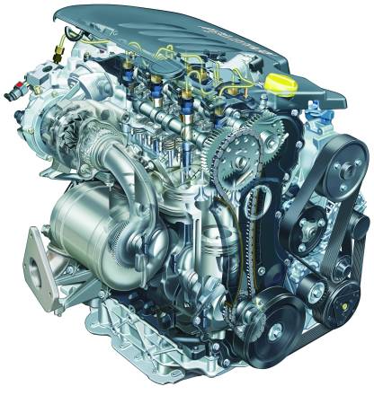
Ventajas y Desventajas
Ventajas e inconvenientes de los motores Diesel con respecto a los de ciclo Otto:
Ventajas:
Mayor rendimiento térmico con mayor potencia útil.
Menor consumo de combustible (aproximadamente el 30% menos).
Empleo de combustible más económico.
Menor contaminación atmosférica.
No existe peligro de incendio.
Motor más robusto y apto para trabajos duros, con una mayor duración de uso.
Mayor rentabilidad.
Inconvenientes:
Mayor peso del motor.
Necesitan soportes más fuertes.
Elementos de suspensión de mayor capacidad.
Costo más elevado del motor.
Menor régimen de revoluciones.
Motor más ruidoso y con mayores vibraciones.
Reparaciones más costosas.
Arranque más difícil.
Requieren mayor calidad en los aceites de engrase.

Slide 14
Ciclo Otto y Diesel Reales
Ciclo real es el que refleja las condiciones efectivas de funcionamiento de un motor y, cuando se representa en un diagrama P-V, se denomina diagrama indicado.
Las diferencias que surgen entre el ciclo indicado y el ciclo teórico, tanto en los motores de ciclo Otto, como en los de ciclo Diesel, están causadas por:
Pérdidas de calor, las cuales son bastante importantes en el ciclo real, ya que al estar el cilindro refrigerado, para asegurar el buen funcionamiento del pistón, una cierta parte de calor del fluido se transmite a las paredes, y las líneas de compresión y expansión no son adiabáticas sino politrópicas
•Tiempo de apertura y cierre de la válvula de admisión y de escape, aunque en el ciclo teórico se supuso que la apertura y cierre de válvulas ocurría instantáneamente, al ser físicamente imposible, esta acción tiene lugar en un tiempo relativamente largo, por lo que, para mejorar el llenado y vaciado del cilindro, las válvulas de admisión y de escape se abren con anticipación lo que provoca una pérdida de trabajo útil.
Combustión no instantánea, ya que aunque en el ciclo teórico se supone que la combustión se realiza según una transformación isocora instantánea, en el ciclo real la combustión dura un cierto tiempo.
Ciclos Otto Teórico e Indicado.

Slide 15
Ciclo Otto y Diesel Reales
Pérdidas por bombeo, las cuales aunque en el ciclo teórico se supone que tanto la admisión como el escape se realizan a presión constante, considerando que el fluido activo circula por los conductos de admisión y escape sin rozamiento, en el ciclo aparece una pérdida de carga debida al rozamiento, que causa una notable pérdida energética.
Cabe destacar que en los motores Diesel las pérdidas por bombeo son inferiores a las que se producen en los de ciclo Otto, pues no hay estrangulamiento al paso del aire durante la admisión ya que estos motores no utilizan carburador.
Para cuantificar la relación entre el ciclo teórico y el ciclo indicado, se calcula el cociente entre las superficies correspondientes, y dividiendo la superficie del ciclo indicado por la respectiva del ciclo teórico, se obtiene el denominado rendimiento indicado.
Ciclos Diesel Teórico e Indicado.

Slide 16
Fuentes de Apoyo
García San José, Ricardo – Teoría de la Combustión - Universidad Nacional Autónoma de México - 2011.
Leiva Illanes, Roberto – Termodinámica y Máquinas Térmicas – Universidad Técnica Federico Santa María – 2011.
Leiva Illanes, Roberto – Motores de Combustión Interna – Universidad Técnica Federico Santa María – 2011.

